Slide 1
La domotique
Thème National : LA MESURE
Problématique : Comment dans le domaine de la domotique les grandeurs physiques de l'environnement d'une maison sont elles mesurées ?
La domotique
Les grandeurs physiques de l’environnement d’une maison et leurs mesures
La Production
- Maquette
- Calculs
- Algorigramme

Slide 2

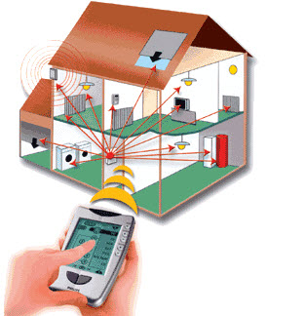
LA DOMOTIQUE
La domotique : c'est l'ensemble des techniques de l'électronique, de physique du bâtiment, d'automatisme, de l'informatique et des télécommunications utilisées dans les bâtiments, et permettant de centraliser le contrôle des différents systèmes et sous-systèmes de la maison.

Slide 3
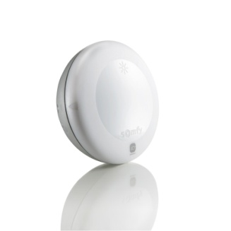
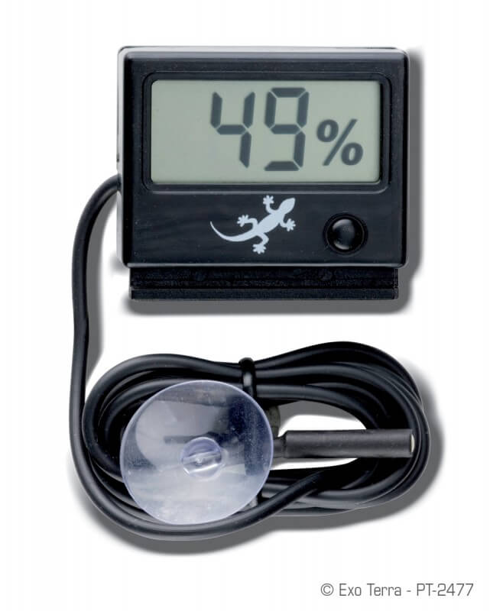
Les grandeurs physiques de l’environnement d’une maison
Grandeurs physiques
Appareil utilisé
Principe
VENT
Aimant
SOLEIL
Photorésistance
HUMIDITE

Slide 4
Présentation de notre production

Slide 5
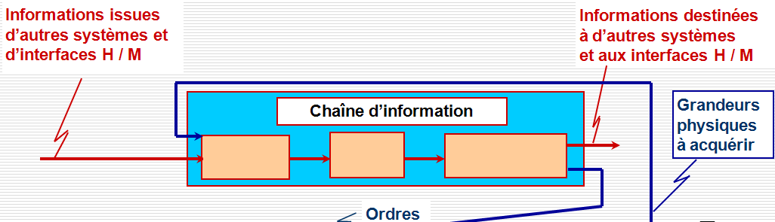
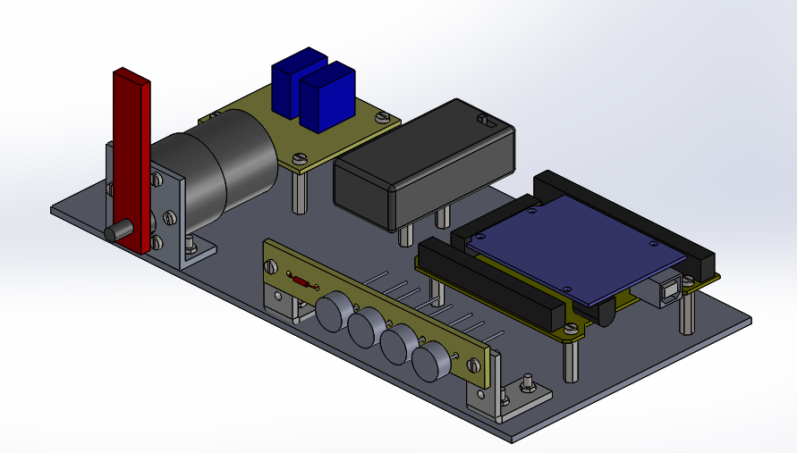
Photorésistances
Carte mère
Fils
réducteur
Carte commande moteur
moteur
Alimentation
Carte mère
Support photorésistance

Slide 6
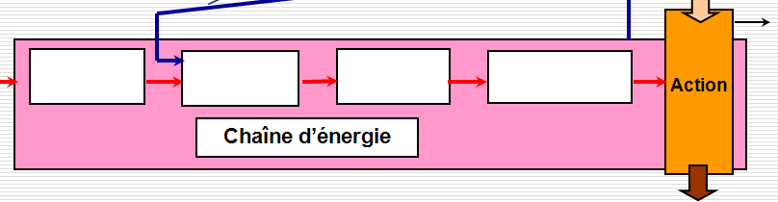
Pile 9V
Carte commande moteur
Moteur
Réducteur
réducteur
Carte commande moteur
moteur
Alimentation
Carte mère
Support photorésistance

Slide 7
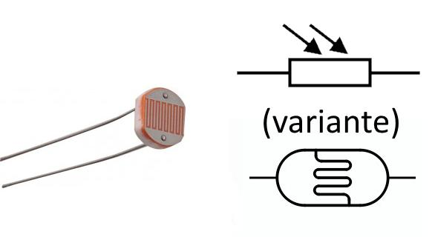
Les photorésistances
Une photorésistance est un composant dont la résistivité dépend de la luminosité ambiante. Pour faire simple, c'est une résistance dont la valeur change en fonction de la lumière qu'elle reçoit.
on a mesurer avec un multimètre la lumière que reçoit la photorésistance en la plaçant devant un rétroprojecteur pour avoir notre R_{PHSOILEIL}, ensuite nous avons placé la photorésistance devant la fenêtre pour avoir notre R_{PHSOMBRE} en mesurant toujours grâce a un multimètre.

Slide 8
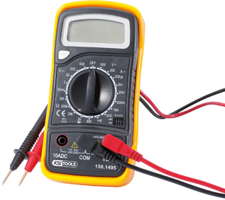
Comment mesurer une photorésistance

Slide 9
Calcul de la résistance permettant de limiter le courant en sortie du microcontrôleur
Loi des Mailles : U_{G} – U_{R} – U_{PH} = 0 => U_{G} = U_{R} + U_{PH}
Loi d’ Ohm au bornes de R : U_{R} = R x i
Loi d’ Ohm au bornes de la photorésistance : U_{PH} = R_{PH} x i
U_{G} = R x i + R_{PH} x i => i = U_{G}/(R + R_{PH} )
On cherche a avoir une intensité max de 1 mA : i_{MAX} = U_{G}/(R + R_{PHMIN} )
D’après les mesures R_{PHMIN} = 60 Ω donc R = 4940 Ω
U_{R}
Schéma :
i
i
R à choisir
U_{G}
5V
R photo résistance
U_{PH}
R choisie (disponible dans le laboratoire) 4550 Ω
i

Slide 10
Des résultats impossible de prendre...
Calcul de la tension au borne du capteur que le niveau de lumière est supposé sombre :
On a pour R_{PHSOMBRE} = 1240 Ω et pour R_{PHSOLEIL} = 166 Ω
U_{SOMBRE}= U x R_{PHSOMBRE}/(R1+R_{PHSOMBRE}) => 5 x1240/(4550+1240) =1.07V
U_{SOLEIL} = U x R_{PHSOLEIL}/(R1+R_{PHSOLEIL}) => 5 x 166/(4550+166) =0.18V
Valeurs et écart trop faibles…
U_{R}
Schéma :
i
i
4550
R photo résistance
U_{PH}
U_{G}
5V
R choisie 4550 Ω
i

Slide 11
On va devoir prendre 4 photorésistances
Car les résultats sont plus cohérant :
Usombre = U x (4xR_{PHSOMBRE})/(R1+4xR_{PHSOMBRE}) => 5 x 5800/(4550+5800) =2.80V
Usoleil = U x (4xR_{PHSOLEIL})/(R1+4xR_{PHSOLEIL}) => 5 x 660/(4550+660) =0.63V
Schéma :
U_{PH}
4550
i
i
5V

Slide 12
Présentation de l’algorigramme

Slide 13
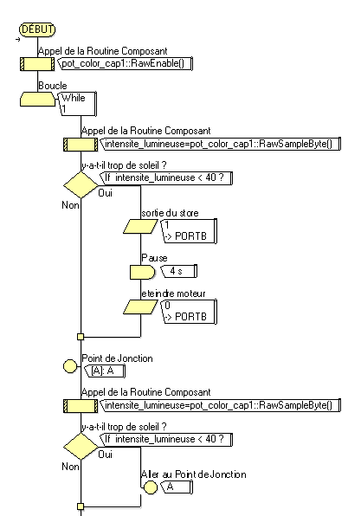
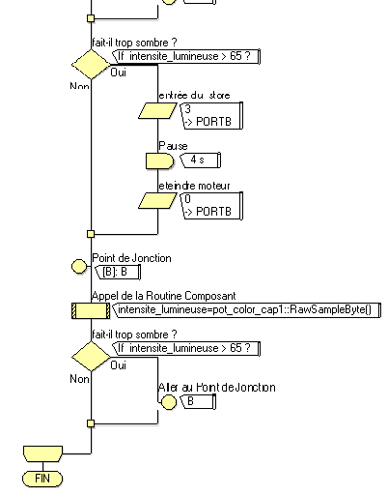
Configuration d’une information reçue en entrée analogique
Conversion de l’entrée analogique en valeur numérique dans une variable appelée intensite_lumineuse
Tant qu’il y a peu de soleil le store reste entré sans faire tourner le moteur
Tant qu’il y a trop de soleil le store reste sortie sans faire tourner le moteur
B0 (M/A ) B1 (SENS) Port Complet
0 0 0 ARRET
0 1 2 ARRET
1 0 1 DESCENDRE
1 1 3 MONTEE

Slide 14
Conversion ANALOGIQUE /NUMERIQUE
L’intensité lumineuse
255
250
255
5
200
66.3
1.3
255
5
150
36.72
0.72
100
255 maximum car 2 puissance 7=255 car on travaille sur 8bit
On arrondis les résultats, on prend donc 65 Octets pour U_{SOMBRE} et 40 Octets pour U_{SOLEIL.}
65
50
40
0
1
2
3
4
5
Volt (Tension : U_{ph})
0.72
1.30

